Slide 1


مهارة الإخراج النهائي للبحث

Slide 2
بنهاية هذا الدرس، من المتوقع أن يكون كل طالب قادراً على تحقيق الأهداف التالية بكفاءة عالية:
1- تصميم صفحة عنوان لبحثه بطريقة علمية ومنظمة، تعكس احترافية العمل.
2- ترتيب محتويات البحث بشكل متسلسل ومنطقي حسب المنهج المتبع في الأبحاث العلمية.
3- تحديد أهم المحتويات التي يجب أن تتضمنها ملاحق البحث العلمي ودورها.
4- توثيق جميع المراجع والمصادر المستخدمة في البحث بطريقة علمية صحيحة ودقيقة.
5- تطبيق مهارة الإخراج النهائي للبحث على بحثه الخاص، ليظهر في أفضل صورة ممكنة.
أهداف الدرس: ماذا سنتعلم اليوم؟

Slide 3
اللمسة الأخيرة: الإخراج النهائي
بعد رحلة طويلة من البحث وجمع المعلومات وتحليلها، نصل إلى المحطة الأخيرة. هذه المحطة لا تقل أهمية عن سابقاتها، فهي التي تظهر عملك وجهدك في أبهى صورة. الإخراج النهائي هو فن وعلم، يعكس دقة الباحث ومدى اهتمامه بالتفاصيل الصغيرة التي تصنع الفارق الكبير في تقييم البحث وقبوله.

Slide 4
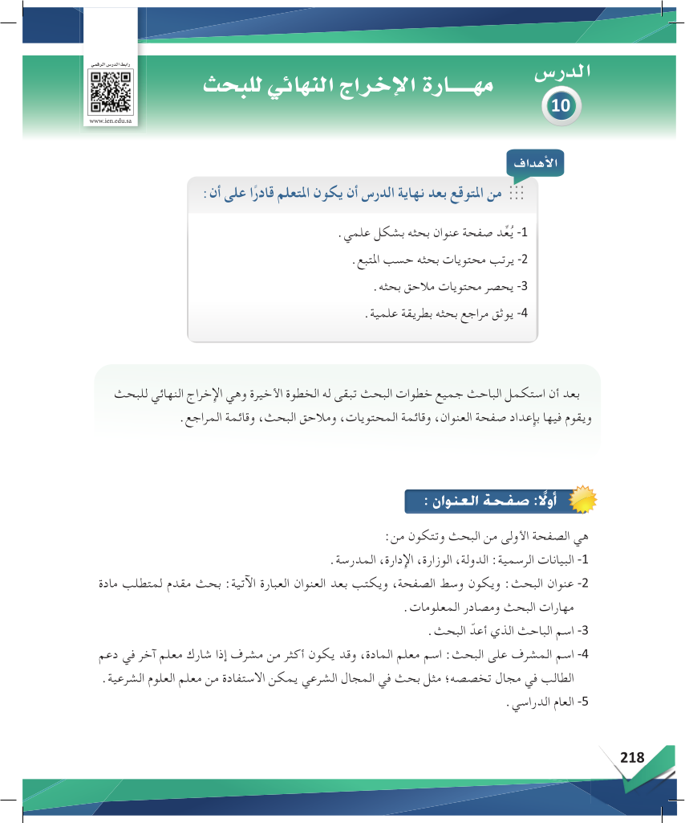

أولاً: واجهة البحث وصفحة العنوان
تعتبر صفحة العنوان هي بطاقة التعريف بالبحث، وهي أول ما تقع عليه عين القارئ. لذلك، يجب أن تكون مصممة بعناية فائقة.
تتكون صفحة العنوان من عدة عناصر أساسية لا يمكن إغفالها:
١- البيانات الرسمية: اسم الدولة، الوزارة، المدرسة.
٢- عنوان البحث: يجب أن يكون واضحاً ومختصراً ومعبراً.
٣- اسم الباحث أو الباحثين المشاركين في إعداد البحث.
٤- اسم المشرف على البحث: وهو المعلم المشرف على إعداد البحث.
٥- العام الدراسي: السنة التي تم فيها إنجاز البحث.

Slide 5
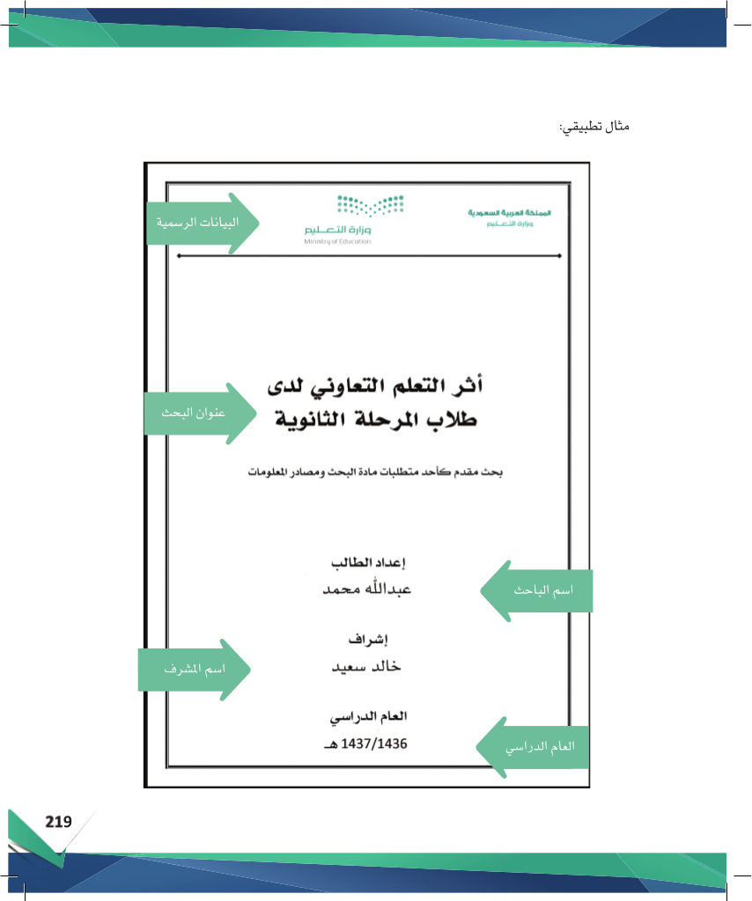
هذا مثال تطبيقي لصفحة عنوان منظمة بشكل علمي.
لاحظ كيف تم توزيع العناصر الأساسية على الصفحة:
- البيانات الرسمية في الأعلى.
- عنوان البحث في المنتصف بخط كبير وواضح.
- اسم الطالب والمشرف في الجزء السفلي من المنتصف.
- العام الدراسي في أسفل الصفحة.
هذا التنسيق يعطي انطباعاً أولياً ممتازاً عن البحث.

Slide 6
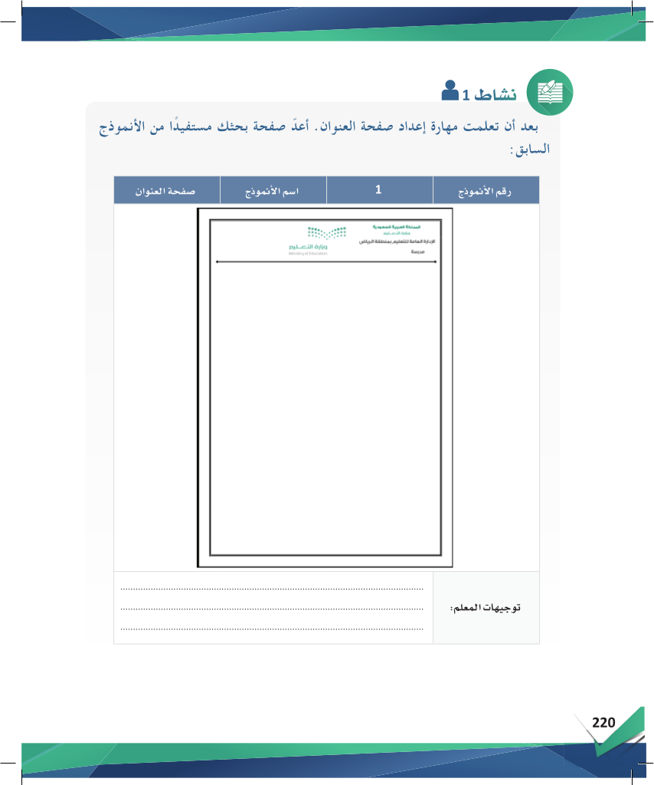
نشاط (١): حان دورك الآن!
الآن وبعد أن تعرفت على مكونات صفحة العنوان وشاهدت مثالاً تطبيقياً، جاء وقت التطبيق العملي.

Slide 7
ثانياً: قائمة المحتويات (الفهرس)
الفهرس هو خريطة البحث التي ترشد القارئ إلى أقسامه المختلفة بسهولة ويسر. إنه قائمة منظمة بكل العناوين الرئيسية والفرعية التي وردت في متن البحث، مع تحديد أرقام الصفحات المقابلة لكل عنوان. يساعد الفهرس القارئ على تكوين فكرة سريعة عن هيكل البحث ومحتوياته الرئيسية قبل البدء في قراءته.

Slide 8
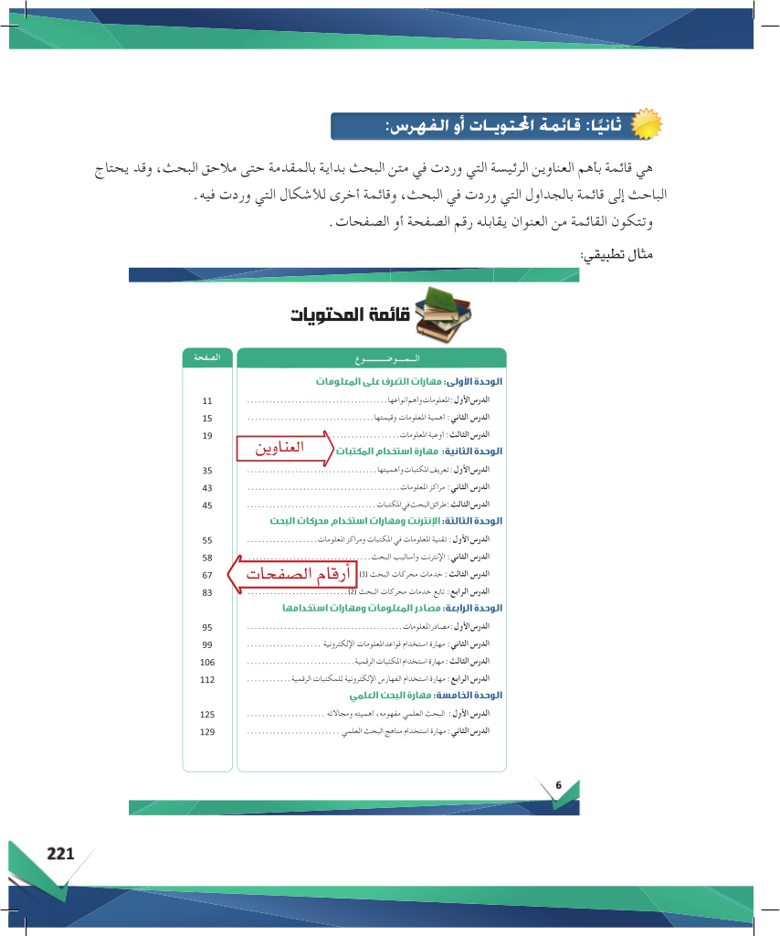
تأمل هذا المثال لفهرس محتويات.
لاحظ كيف تم تقسيمه بوضوح إلى:
- الوحدات: وهي الفصول الرئيسية للبحث.
- الدروس: وهي المباحث الفرعية داخل كل فصل.
- أرقام الصفحات: بجانب كل عنوان لتسهيل الوصول إليه.
التنظيم الجيد للفهرس يعكس التنظيم الجيد للبحث بأكمله. قد يضاف أيضاً قائمة للجداول وقائمة للأشكال إذا تطلب البحث ذلك.

Slide 9
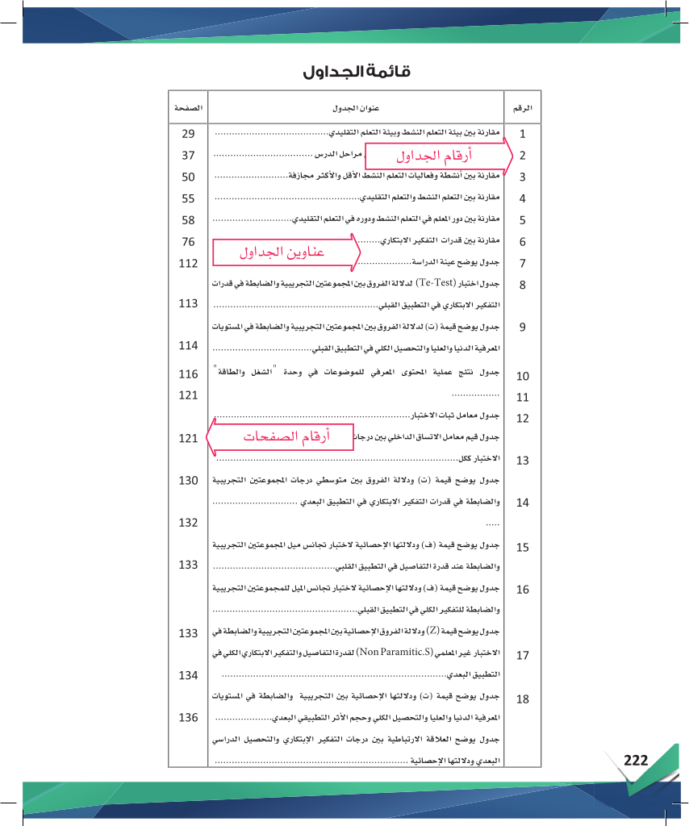
في بعض الأبحاث، خاصة التي تحتوي على الكثير من البيانات الرقمية المعروضة في جداول، يكون من المفيد جداً إنشاء صفحة مستقلة تسمى "قائمة الجداول".
كما ترى في المثال، تتكون هذه القائمة من:
- رقم الجدول.
- عنوان الجدول الذي يوضح محتواه.
- رقم الصفحة التي يوجد بها الجدول.
هذا يسهل على القارئ العثور على جدول معين بسرعة.

Slide 10
نشاط (٢): جهّز فهرس بحثك
حان الوقت لتطبيق ما تعلمته عن الفهارس. استنادًا إلى النماذج التي رأيتها، قم بإعداد قائمة محتويات (فهرس) لبحثك الذي تعمل عليه. تأكد من أن جميع العناوين الرئيسية والفرعية مدرجة مع أرقام الصفحات الصحيحة. بعد الانتهاء، اعرض عملك على معلم المادة لأخذ الملاحظات والتوجيهات اللازمة لتحسينه.

Slide 11
ثالثاً: ملاحق البحث
ليست كل المواد مناسبة لوضعها في صلب البحث، لكنها قد تكون مهمة ومفيدة للقارئ المتخصص. هنا يأتي دور الملاحق. الملاحق هي قسم في نهاية البحث يحتوي على مواد إضافية ذات صلة، لكنها ليست جزءاً أساسياً من النص الرئيسي. وجودها يثري البحث دون أن يثقل كاهل المتن الرئيسي بالتفاصيل.

Slide 12
١- أسماء المحكمين لأدوات البحث: قائمة بأسماء الخبراء الذين قاموا بمراجعة وتقييم أدوات البحث كلاستبانة أو الاختبار.
٢- أداة البحث المستخدمة: نسخة كاملة من الاستبانة أو الاختبار أو بطاقة الملاحظة التي استخدمها الباحث في جمع البيانات.
٣- نماذج المخاطبات الرسمية: صور من الخطابات الرسمية التي استخدمت للحصول على موافقات لتطبيق البحث.
ماذا نضع في الملاحق؟

Slide 13
نشاط (٣): إعداد ملاحق بحثك
فكر في بحثك، ما هي المواد الإضافية التي تعتقد أنها ستكون مفيدة للقارئ ولكن مكانها ليس في صلب البحث؟ قم بتجميع هذه المواد وتنظيمها في قسم الملاحق. قد تكون استبانات، نصوص مقابلات، أو موافقات رسمية. بعد أن تجهزها، اعرضها على معلمك لمناقشة أهميتها وطريقة عرضها الصحيحة.

Slide 14

رابعاً: قائمة المراجع
تعد قائمة المراجع من أهم أجزاء البحث العلمي، فهي دليل على الأمانة العلمية للباحث. يقصد بها القائمة التي تضم جميع المصادر التي استفاد منها الباحث واستشهد بها في بحثه، سواء كانت مصادر مطبوعة كالكتب والمقالات، أو مصادر إلكترونية. توثيق المراجع يحفظ حقوق الآخرين ويوفر للقارئ فرصة الرجوع للمصادر الأصلية.

Slide 15
لتقديم قائمة مراجع منظمة وسهلة الاستخدام، يتم تصنيفها عادة إلى مجموعتين رئيسيتين: المراجع العربية والمراجع الأجنبية. داخل كل مجموعة، يتم ترتيب المصادر ترتيباً هجائياً (ألفبائياً) بناءً على اسم العائلة (اللقب) للمؤلف الأول. عند الترتيب، يتم استبعاد الألقاب مثل (دكتور، مهندس) وكذلك يتم تجاهل (الـ) التعريف في بداية الأسماء لضمان ترتيب دقيق وصحيح.
كيفية تصنيف وترتيب المراجع

Slide 16
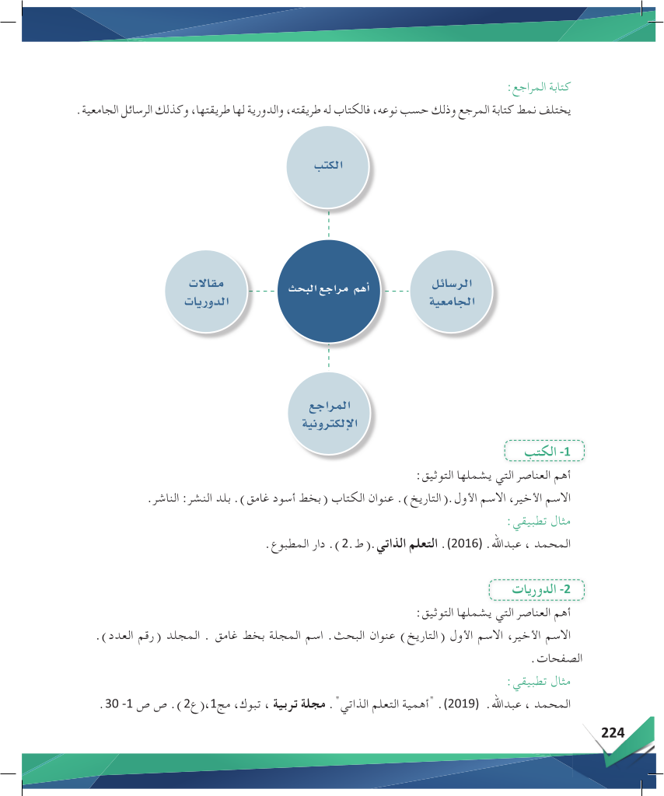
أنواع المراجع وطرق توثيقها
في هذا الجزء، سنتعرف على كيفية توثيق أهم أنواع المراجع التي قد تستخدمها في بحثك:
١- الكتب.
٢- مقالات الدوريات العلمية.
٣- الرسائل الجامعية (ماجستير ودكتوراه).
٤- المراجع والمصادر الإلكترونية.
سنتناول كل نوع بالتفصيل في الشرائح التالية مع أمثلة تطبيقية.

Slide 17
توثيق الدوريات
توثيق الكتب
لتوثيق مقال في مجلة علمية، نتبع الترتيب التالي:
- اسم عائلة المؤلف، الاسم الأول. (سنة النشر).
- "عنوان المقال بين علامتي تنصيص".
- اسم المجلة (بخط مائل أو غامق).
- رقم المجلد (رقم العدد)، أرقام الصفحات.
مثال: المحمد، عبدالله. (2019). "أهمية التعلم الذاتي". مجلة تربية، تبوك، مج1(ع2)، ص ص 1-30.
لتوثيق كتاب، يجب ذكر العناصر التالية بالترتيب:
- اسم عائلة المؤلف، الاسم الأول. (سنة النشر).
- عنوان الكتاب (بخط مائل أو غامق).
- رقم الطبعة (إن وجدت).
- بلد النشر: الناشر.
مثال: المحمد، عبدالله. (2016). التعلم الذاتي. (ط2). دار المطبوع.

Slide 18
المراجع الإلكترونية
الرسائل الجامعية
للمصادر المأخوذة من الإنترنت، يتم التوثيق كالتالي:
- اسم عائلة المؤلف، الاسم الأول. (سنة، شهر يوم النشر).
- عنوان الموضوع (بخط مائل أو غامق).
- عبارة "استرجع في (تاريخ الاسترجاع)".
- الرابط الكامل للموقع (URL).
مثال: العبدالله، محمد. (2013). أثر التقنيات في التعليم. استرجع في 1437/4/8هـ من الرابط: http://...
عند الاستشهاد برسالة ماجستير أو دكتوراه، تكون العناصر كالتالي:
- اسم عائلة الباحث، الاسم الأول. (سنة المناقشة).
- عنوان الرسالة (بخط مائل أو غامق).
- تحديد نوع الرسالة (رسالة ماجستير أو دكتوراه غير منشورة).
- اسم الكلية، اسم الجامعة، اسم البلد.
مثال: العبدالله، محمد. (1432). تقنيات التعليم وأثر استخدامها في التعليم. رسالة ماجستير، كلية التربية، جامعة حائل: حائل.

Slide 19
نشاط (٤): قائمة المراجع الخاصة بك
الآن وبعد أن أتقنت طرق التوثيق المختلفة، حان وقت العمل. قم بحصر جميع الكتب والمقالات والمواقع الإلكترونية التي رجعت إليها في بحثك. ابدأ في كتابة قائمة المراجع الخاصة بك في صفحة مستقلة، مع مراعاة تطبيق الشروط والمعايير التي تعلمتها بدقة، من حيث الترتيب الهجائي والتصنيف وطريقة التوثيق لكل نوع.

Slide 20
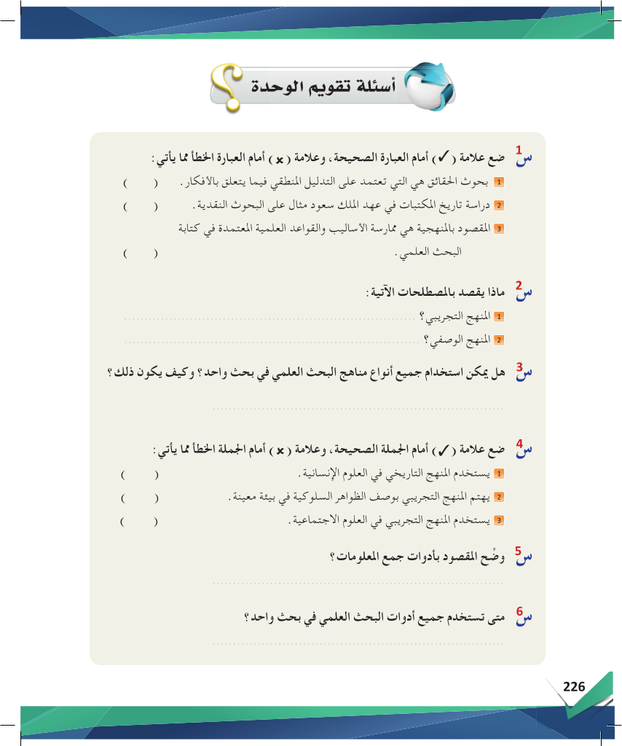
وصلنا إلى جزء تقويم ما تعلمناه في هذه الوحدة.
تحتوي هذه الشريحة والشرائح التالية على مجموعة من الأسئلة المتنوعة التي تغطي جميع المهارات التي اكتسبتها.
الهدف هو التأكد من فهمك العميق للمفاهيم وتطبيقها بشكل صحيح.
لنبدأ معاً في حل هذه الأسئلة ومناقشة إجاباتها.

Slide 21
مناقشة الأسئلة: ١ و ٢
السؤال الثاني يطلب منك تعريف مصطلحين مهمين:
١- المنهج التجريبي: ما هو؟ وما هي خطواته؟
٢- المنهج الوصفي: بماذا يهتم؟ وما هي أنواعه؟
حاول صياغة تعريف دقيق ومختصر لكل منهما.
السؤال الأول يختبر معرفتك بالحقائق التاريخية والمنهجية العلمية.
فكر في العبارات الثلاث، هل هي صحيحة أم خاطئة؟ ولماذا؟
- بحوث الحقائق التي تعتمد على التدليل المنطقي.
- دراسة تاريخ المكتبات في عهد الملك سعود.
- المنهجية هي ممارسة الأساليب العلمية.

Slide 22
مناقشة الأسئلة: ٣ و ٤
السؤال الرابع هو مجموعة أخرى من عبارات الصح والخطأ:
- هل يستخدم المنهج التاريخي في العلوم الإنسانية فقط؟
- هل يهتم المنهج التجريبي بوصف الظواهر؟
- هل يستخدم المنهج الوصفي في العلوم الاجتماعية؟
حلل كل عبارة على حدة.
السؤال الثالث يطرح قضية مهمة:
هل يمكن استخدام جميع مناهج البحث العلمي في بحث واحد؟
فكر في طبيعة كل منهج. هل هي متكاملة أم متعارضة؟
قدم إجابتك مع شرح وتبرير منطقي لوجهة نظرك.

Slide 23
مناقشة الأسئلة: ٥ و ٦
السؤال السادس هو سؤال تطبيقي:
متى يمكن للباحث أن يستخدم جميع أدوات البحث العلمي في بحث واحد؟
هل هذا ممكن؟
إذا كان كذلك، أعط مثالاً على مشكلة بحثية قد تتطلب ذلك.
السؤال الخامس يسأل عن مفهوم "أدوات جمع المعلومات".
ماذا نقصد بهذا المصطلح؟
اذكر بعض الأمثلة على هذه الأدوات.
ما هي وظيفة كل أداة؟

Slide 24
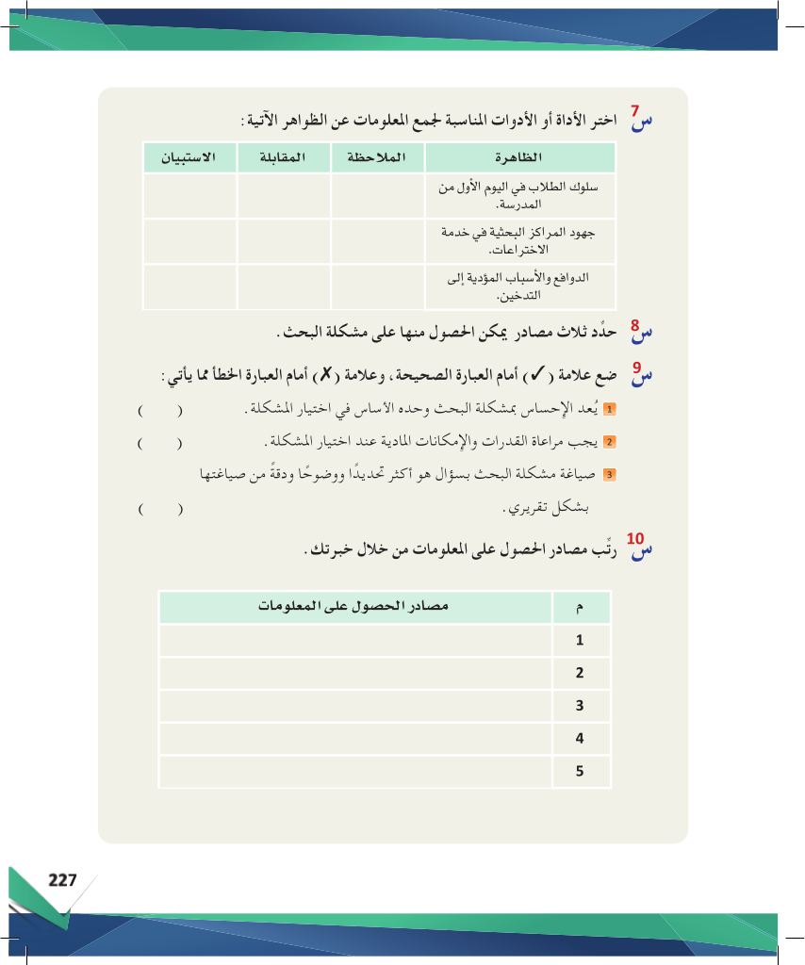
نستكمل رحلتنا مع أسئلة التقويم.
في هذه المجموعة من الأسئلة، سنركز على مهارات عملية مثل اختيار الأداة المناسبة، وتحديد المصادر، وتقييم صياغة المشكلات البحثية.
استعد جيداً وحاول الإجابة على الأسئلة قبل الانتقال إلى شرائح المناقشة.
تذكر، الممارسة هي أفضل طريق للإتقان.

Slide 25
مناقشة السؤال ٧: اختيار الأداة المناسبة
يطلب منك هذا السؤال ربط كل ظاهرة من الظواهر المذكورة بأداة جمع البيانات الأنسب لها (ملاحظة، مقابلة، استبيان).
- سلوك الطلاب في اليوم الأول: ما هي أفضل طريقة لرصده؟
- جهود المراكز البحثية: كيف يمكن جمع معلومات عنها؟
- الدوافع والأسباب المؤدية للتدخين: كيف نصل إلى أعماقها؟
فكر في مزايا وعيوب كل أداة لاتخاذ القرار الصحيح.

Slide 26
مناقشة الأسئلة: ٨ و ٩
السؤال التاسع عبارة عن صح وخطأ حول صياغة المشكلة:
- هل يعد الإحساس بمشكلة البحث الخطوة الأساسية؟
- هل يجب مراعاة القدرات والإمكانات عند اختيار المشكلة؟
- هل الصياغة الجيدة هي سؤال هو الأكثر تحديداً ودقة؟
السؤال الثامن يطلب منك تحديد ثلاثة مصادر يمكن الحصول منها على مشكلة البحث.
أين يجد الباحثون إلهامهم لمشكلات أبحاثهم؟
فكر في خبراتك الشخصية، القراءات، والمجتمع من حولك.

Slide 27
مناقشة السؤال ١٠: ترتيب مصادر المعلومات
يطلب منك هذا السؤال ترتيب مصادر الحصول على المعلومات حسب أهميتها أو أولويتها من وجهة نظرك.
لا توجد إجابة واحدة صحيحة بالضرورة، فالأهمية تختلف باختلاف موضوع البحث. ولكن، هناك ترتيب منطقي متعارف عليه في الأوساط العلمية. حاول ترتيب المصادر الخمسة مع تبرير منطقك في الترتيب الذي اخترته.

Slide 28
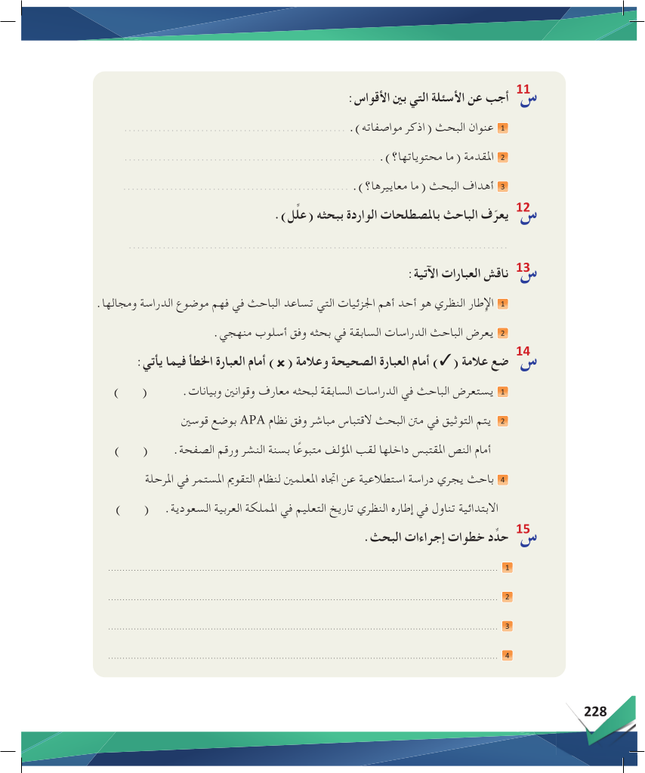
ننتقل الآن إلى مجموعة جديدة من الأسئلة التقويمية.
تركز هذه الأسئلة على مكونات البحث الأساسية، المصطلحات، وفهم أساليب التوثيق.
تعتبر هذه المهارات جوهرية لأي باحث علمي.
اقرأ الأسئلة بعناية، وفكر في إجاباتك.

Slide 29
مناقشة السؤال ١٢: تعريف المصطلحات
مناقشة السؤال ١١: مكونات البحث
يطلب منك هذا السؤال أن تقوم بدور الباحث وتعرف المصطلحات الواردة في بحثك.
لماذا يعتبر تعريف المصطلحات خطوة مهمة في البحث العلمي؟
ما الفرق بين التعريف اللغوي والتعريف الإجرائي للمصطلح؟
أعط مثالاً لتوضيح فكرتك.
هذا السؤال يختبر معرفتك بالهيكل الأساسي للبحث:
١- عنوان البحث: ما هي مواصفاته؟
٢- المقدمة: ماذا تتضمن؟ وما هي وظيفتها؟
٣- أهداف البحث: ما هي معايير صياغتها؟ وكيف يجب أن تكون؟
اشرح كل مكون بالتفصيل.

Slide 30
مناقشة السؤال ١٤: صح وخطأ في التوثيق
مناقشة السؤال ١٣: مناقشة العبارات
هذا السؤال يختبر دقة معلوماتك حول التوثيق:
- هل يستعرض الباحث في الدراسات السابقة المعارف والقوانين؟
- هل يتم توثيق الاقتباس في المتن بنظام APA بوضع قوسين؟
- هل يوضع النص المقتبس داخلها لقب المؤلف وسنة النشر ورقم الصفحة؟
- هل تجرى دراسة استطلاعية عن اتجاه المعلمين؟
يطلب منك هذا السؤال مناقشة عبارتين هامتين:
١- الإطار النظري وأهميته في فهم موضوع البحث.
٢- عرض الدراسات السابقة وعلاقته بمنهج البحث.
اشرح كل عبارة، موضحاً أهميتها في سياق البحث العلمي.

Slide 31
مناقشة السؤال ١٥: تحديد خطوات إجراءات البحث
هذا السؤال يتطلب منك تحديد وترتيب الخطوات الإجرائية للبحث العلمي.
فكر في رحلة الباحث منذ اختيار المنهج وحتى الوصول إلى النتائج.
ما هي الخطوة الأولى؟ وماذا يتبعها؟
حاول ترتيب الخطوات الأربع المذكورة (مجتمع البحث، عينة البحث، أداة البحث، إجراءات التطبيق) ترتيباً منطقياً.

Slide 32
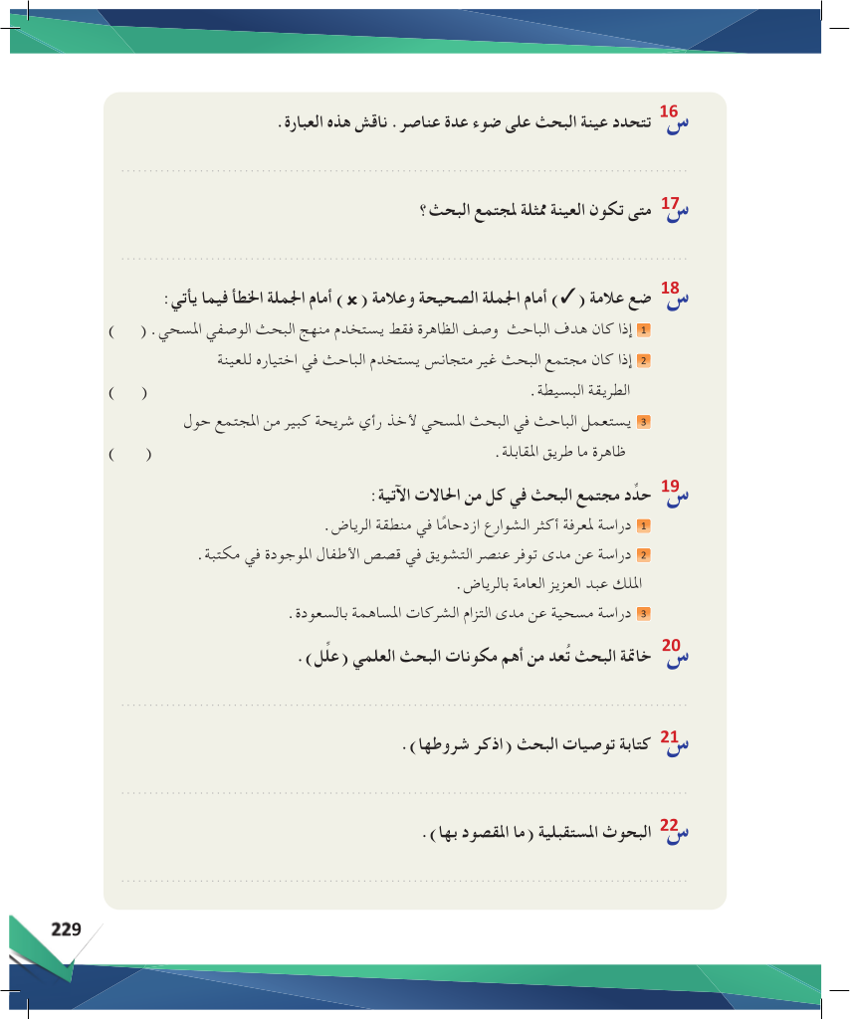
وها نحن نصل إلى المجموعة الأخيرة من أسئلة التقويم.
تركز هذه الأسئلة على مفاهيم متقدمة ودقيقة مثل مجتمع البحث، العينة، التوصيات، والخاتمة.
إن إتقان هذه المفاهيم ينقل بحثك إلى مستوى أعلى من الجودة العلمية.
لنتحدى أنفسنا في الإجابة على هذه الأسئلة النهائية.

Slide 33
مناقشة السؤال ١٧: تكوين مجتمع البحث
مناقشة السؤال ١٦ و ١٧: العينة والمجتمع
يسألك هذا السؤال عن ماهية مجتمع البحث.
مِمَّ يتكون مجتمع البحث؟
هل هو فقط مجموعة من الأفراد؟ أم يمكن أن يكون شيئاً آخر؟
وضح إجابتك بأمثلة متنوعة.
السؤال ١٦ يطلب منك مناقشة عبارة "تتحدد عينة البحث على ضوء عدة عناصر".
ما هي هذه العناصر؟
كيف يؤثر حجم المجتمع، وتجانسه، ومنهج البحث في اختيار العينة؟
قدم شرحاً وافياً.

Slide 34
مناقشة السؤال ١٩: تحديد مجتمع البحث
مناقشة السؤال ١٨ و ١٩: صح وخطأ وتطبيق
هذا سؤال تطبيقي يطلب منك تحديد مجتمع البحث في ثلاث دراسات مختلفة:
- دراسة لمعرفة أكثر الشوارع ازدحاماً.
- دراسة عن مدى توفر عنصر التشويق في قصص الأطفال.
- دراسة مسحية عن مدى التزام الشركات المساهمة بالسعودة.
السؤال ١٨ عبارات صح وخطأ حول العينات:
- إذا كان هدف البحث وصف الظاهرة، فهل يستخدم المنهج الوصفي المسحي فقط؟
- إذا كان مجتمع البحث غير متجانس، فهل يختار الباحث العينة بالطريقة البسيطة؟
- هل يستعمل البحث المسحي لأخذ رأي شريحة كبيرة؟

Slide 35
مناقشة السؤال ٢١: كتابة توصيات البحث
مناقشة السؤال ٢٠ و ٢١: الخاتمة والتوصيات
يطلب منك هذا السؤال ذكر شروط كتابة توصيات البحث.
على ماذا يجب أن تبنى التوصيات؟
كيف يجب أن تصاغ؟
هل يجب أن تكون عامة أم محددة وقابلة للتطبيق؟
السؤال ٢٠ يسأل عن خاتمة البحث.
لماذا تعد خاتمة البحث من أهم مكونات البحث العلمي؟
ما هي العناصر التي يجب أن تتضمنها الخاتمة الجيدة؟
علل إجابتك.

Slide 36
مناقشة السؤال ٢٢: البحوث المستقبلية
السؤال الأخير يسأل عن المقصود بالبحوث المستقبلية.
ما هو هذا الجزء الذي يكتبه الباحث في نهاية بحثه؟
ما هي أهميته للباحثين الآخرين ولتطور العلم؟
إنه بمثابة إضاءة الطريق للجيل القادم من الباحثين لمواصلة المسيرة من حيث انتهيت. وبهذا نختتم درسنا اليوم، شكراً لتفاعلكم.

Slide 37

في أي جزء من البحث يتم وضع النسخة الكاملة من أداة الدراسة (الاستبيان)؟
1
الخاتمة
المقدمة
ب
أ
قائمة المراجع
الملاحق
ج
د

Slide 38
في أي جزء من البحث يتم وضع النسخة الكاملة من أداة الدراسة (الاستبيان)؟
1
الخاتمة
المقدمة
ب
أ
قائمة المراجع
الملاحق
ج
د

Slide 39
أي من المعلومات التالية هو أول ما يكتب في توثيق مرجع من كتاب؟
2
سنة النشر
عنوان الكتاب
ب
أ
دار النشر
اسم المؤلف
ج
د

Slide 40
أي من المعلومات التالية هو أول ما يكتب في توثيق مرجع من كتاب؟
2
سنة النشر
عنوان الكتاب
ب
أ
دار النشر
اسم المؤلف
ج
د

Slide 41
الترتيب الصحيح للمراجع في قائمة المراجع يكون على أساس:
3
الترتيب الهجائي لعنوان المصدر
التسلسل الزمني للنشر
ب
أ
الترتيب الهجائي لاسم عائلة المؤلف
الترتيب حسب نوع المصدر (كتب ثم مقالات)
ج
د

Slide 42
الترتيب الصحيح للمراجع في قائمة المراجع يكون على أساس:
3
الترتيب الهجائي لعنوان المصدر
التسلسل الزمني للنشر
ب
أ
الترتيب الهجائي لاسم عائلة المؤلف
الترتيب حسب نوع المصدر (كتب ثم مقالات)
ج
د

Slide 43
أي من العناصر التالية لا يعد من المكونات الأساسية لصفحة العنوان؟
4
ملخص البحث
عنوان البحث
ب
أ
العام الدراسي
اسم المشرف
ج
د

Slide 44
أي من العناصر التالية لا يعد من المكونات الأساسية لصفحة العنوان؟
4
ملخص البحث
عنوان البحث
ب
أ
العام الدراسي
اسم المشرف
ج
د

Slide 45
الغرض الرئيسي من قائمة المحتويات هو:
5
إرشاد القارئ إلى أقسام البحث وصفحاتها
عرض نتائج البحث النهائية
ب
أ
شكر وتقدير من ساهموا في البحث
توثيق المصادر التي تم استخدامها
ج
د

Slide 46
الغرض الرئيسي من قائمة المحتويات هو:
5
إرشاد القارئ إلى أقسام البحث وصفحاتها
عرض نتائج البحث النهائية
ب
أ
شكر وتقدير من ساهموا في البحث
توثيق المصادر التي تم استخدامها
ج
د

Slide 47


يجب وضع قائمة الجداول وقائمة الأشكال (إن وجدت) قبل قائمة المحتويات الرئيسية.
6
ب
أ

Slide 48
يجب وضع قائمة الجداول وقائمة الأشكال (إن وجدت) قبل قائمة المحتويات الرئيسية.
6
ب
أ

Slide 49
تُرتب قائمة المراجع ترتيباً هجائياً بغض النظر عن نوع المرجع (كتاب، مقال، موقع إلكتروني).
7
ب
أ

Slide 50
تُرتب قائمة المراجع ترتيباً هجائياً بغض النظر عن نوع المرجع (كتاب، مقال، موقع إلكتروني).
7
ب
أ

Slide 51
الملاحق تحتوي على معلومات أساسية لا يمكن فهم البحث بدونها.
8
ب
أ

Slide 52
الملاحق تحتوي على معلومات أساسية لا يمكن فهم البحث بدونها.
8
ب
أ

Slide 53
عند توثيق مرجع، يتم كتابة عنوان الكتاب أو المقال بخط أسود غامق لتمييزه.
9
ب
أ

Slide 54
عند توثيق مرجع، يتم كتابة عنوان الكتاب أو المقال بخط أسود غامق لتمييزه.
9
ب
أ

Slide 55
يتم تجاهل 'ال' التعريف عند الترتيب الهجائي للمراجع في القائمة العربية.
10
ب
أ

Slide 56
يتم تجاهل 'ال' التعريف عند الترتيب الهجائي للمراجع في القائمة العربية.
10
ب
أ

Slide 57
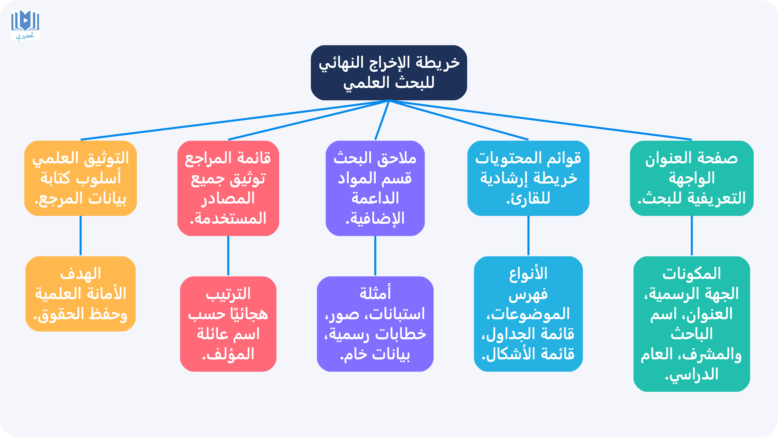

Slide 58
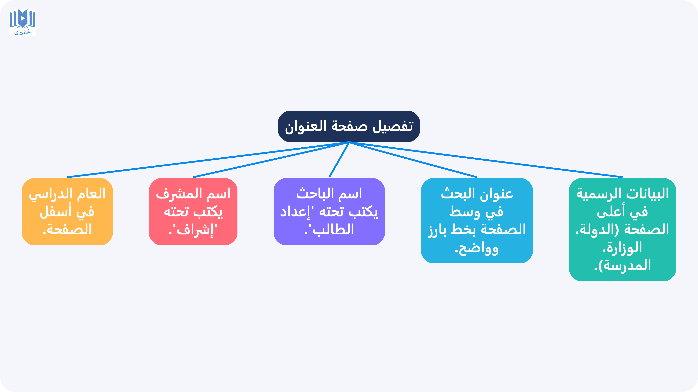

Slide 59
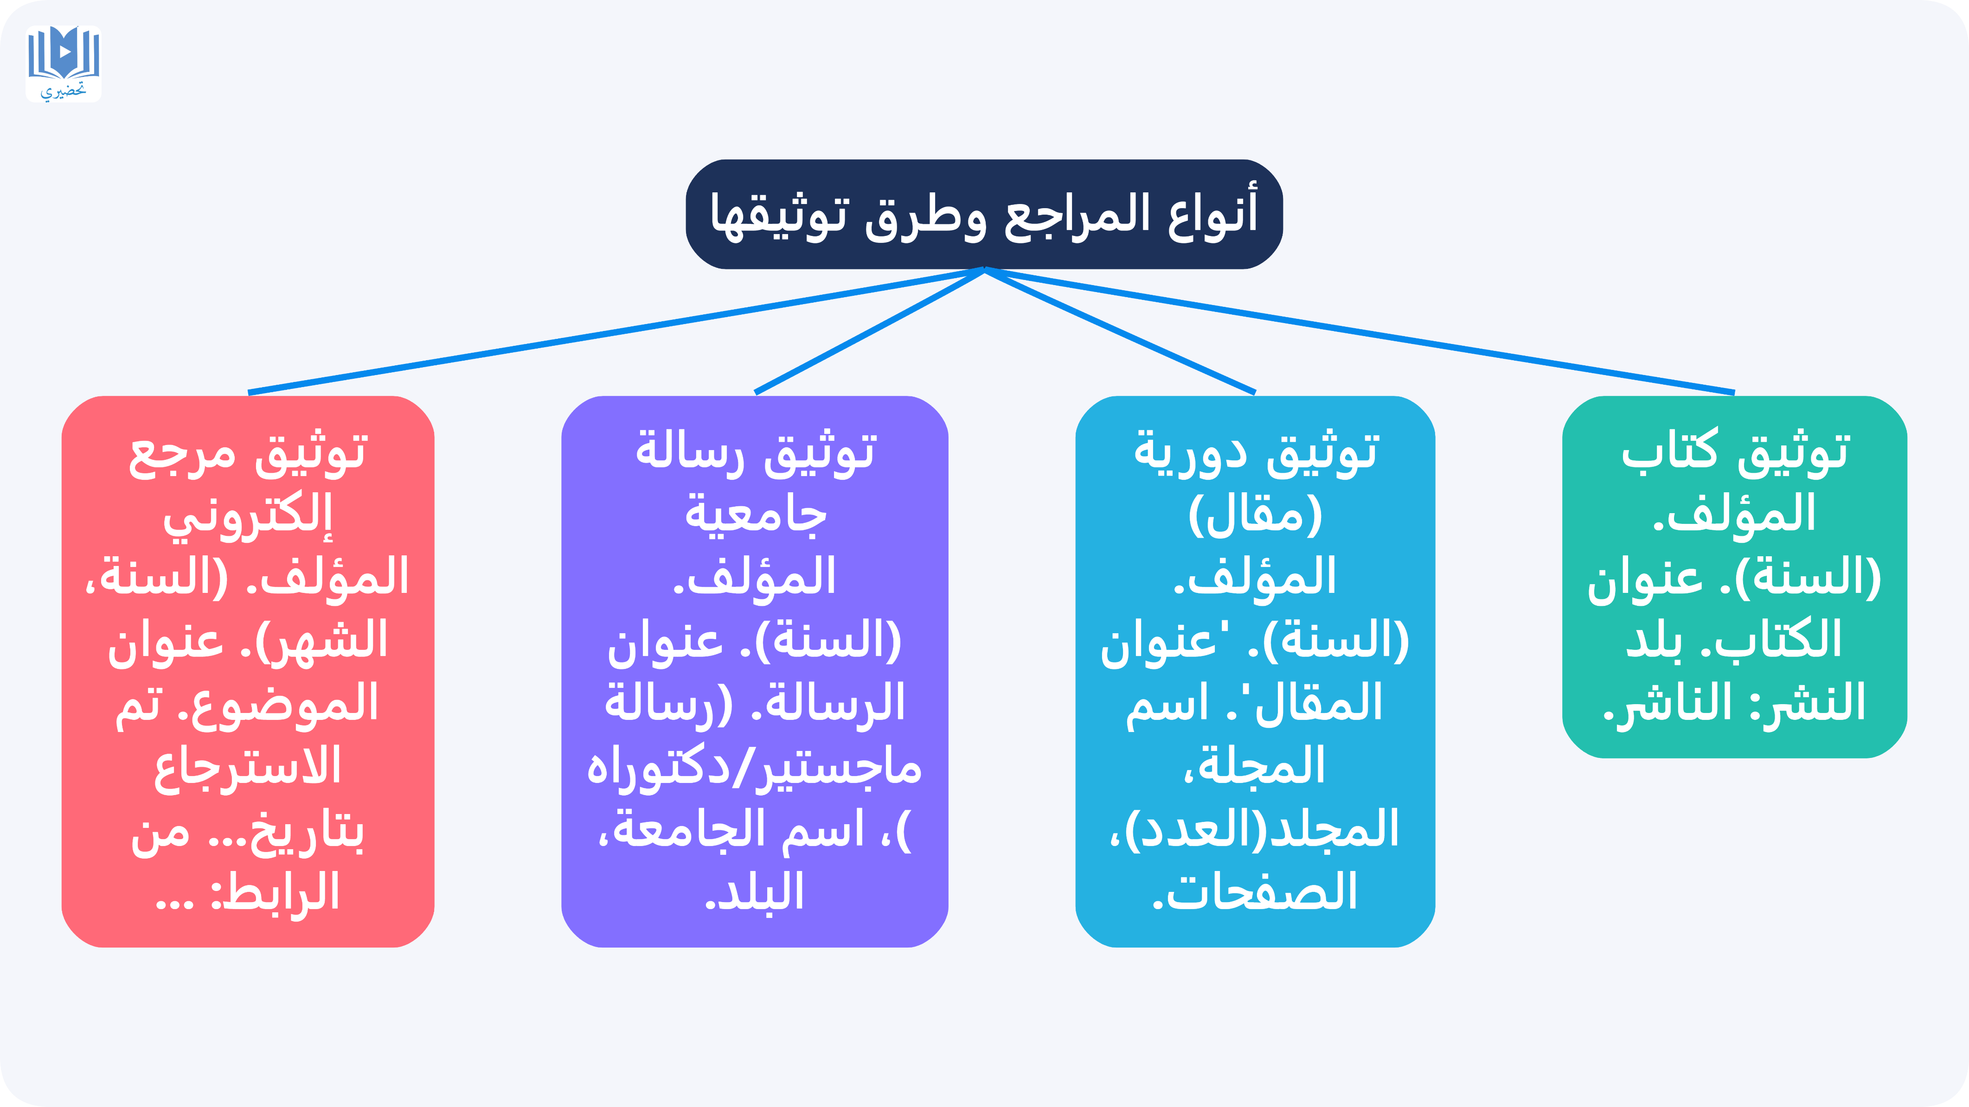

Slide 60
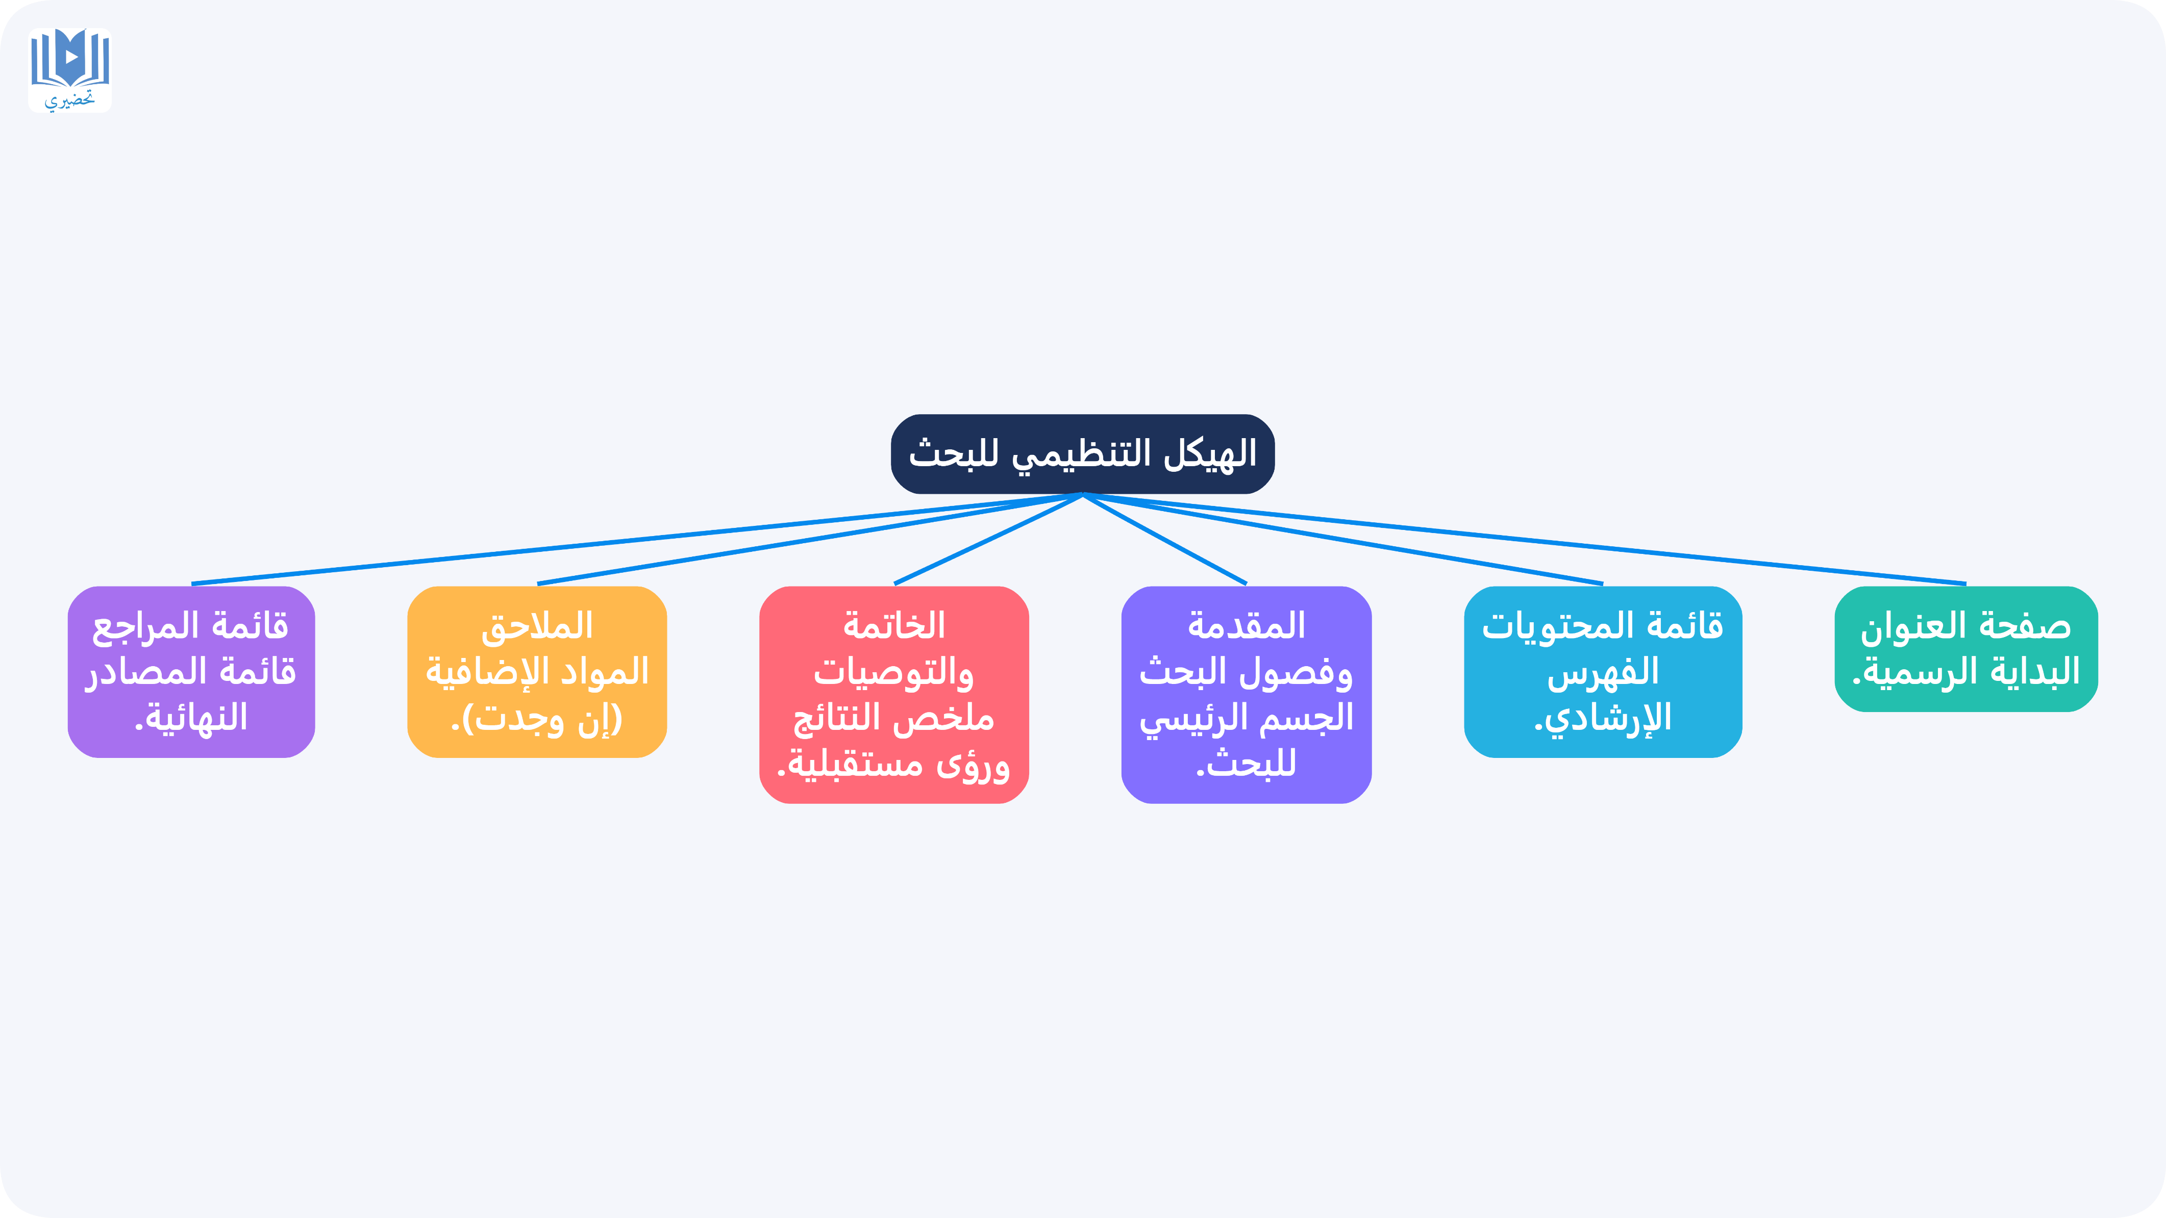

Slide 61
